Slide 1

Du lịch qua màn ảnh nhỏ

Slide 2
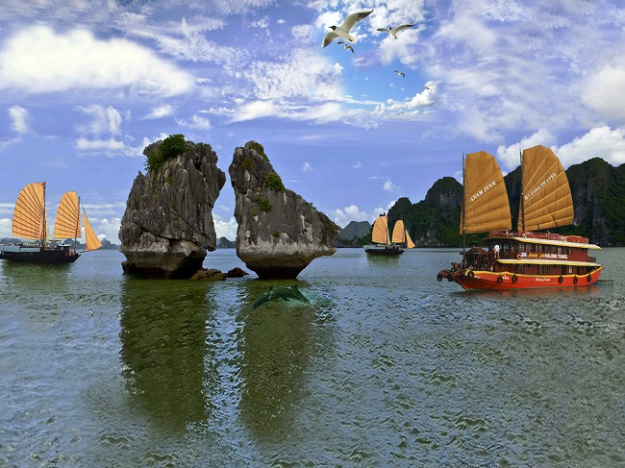



Vịnh Hạ Long- Quảng Ninh

Slide 3
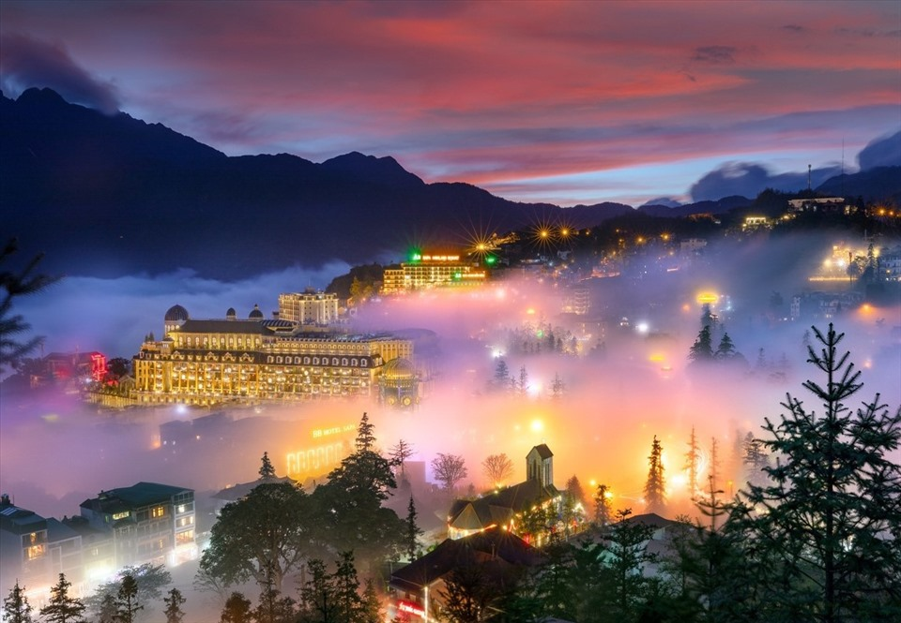
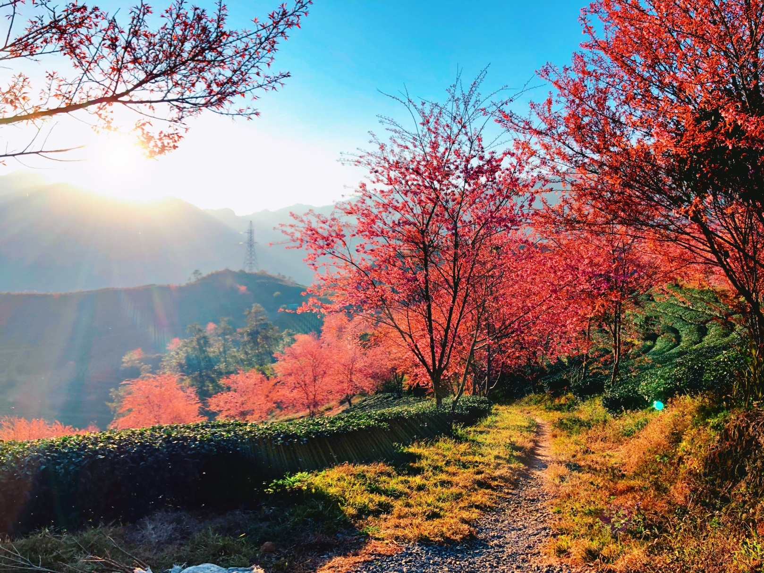


Sapa - Lào Cai

Slide 4
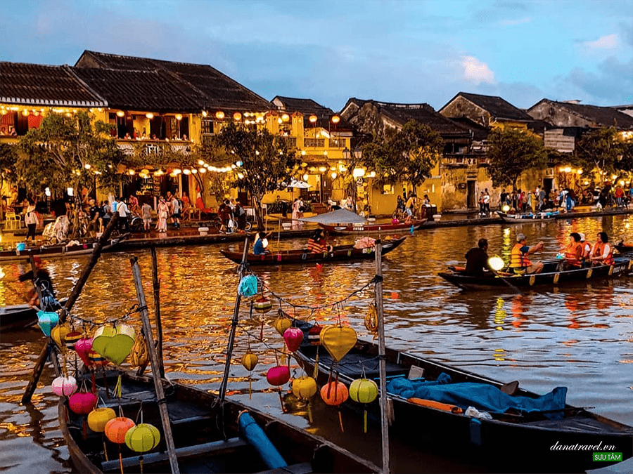
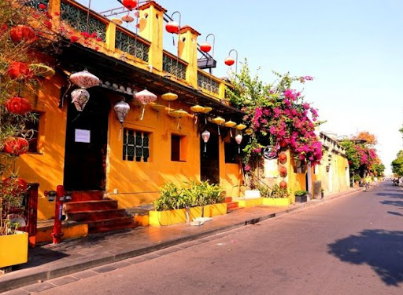
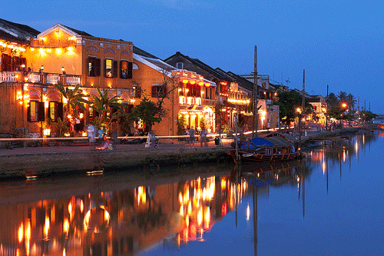
Hội An- Quảng Nam

Slide 5
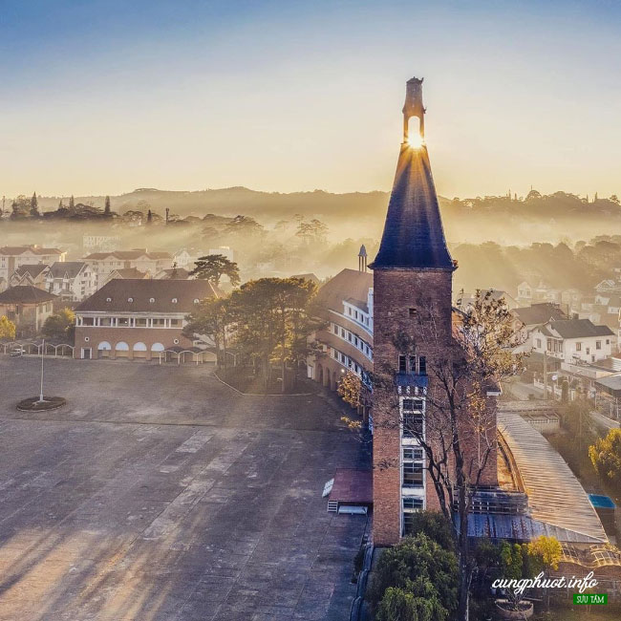
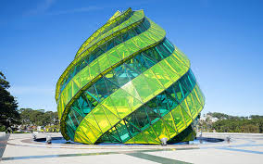
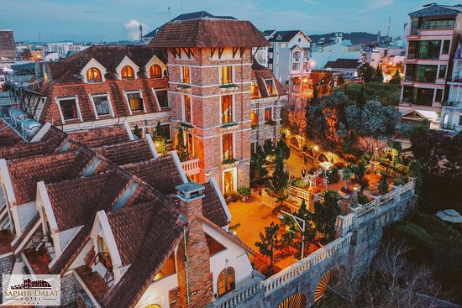
Đà Lạt- Lâm Đồng

Slide 6

Thuyết minh về một danh lam thắng cảnh

Slide 7


Thuyết minh về một danh lam thắng cảnh
I.
Giới thiệu 1 danh lam thắng cảnh
II.
Luyện tập

Slide 8
I.
Giới thiệu 1 danh lam thắng cảnh

Slide 9

1. Giới thiệu một danh lam, thắng cảnh

Slide 10
PHIẾU HỌC TẬP
1. Bài văn trên có thể chia thành mấy phần? Nội dung từng phần là gì?..................................................................................
....................................................................................................
2. Bài viết giúp em có thêm hiểu biết gì về Hồ Hoàn Kiếm và đền Ngọc Sơn?..................................................................................
....................................................................................................
3. Muốn viết bài về một danh lam, thắng cảnh như vậy cần những kiến thức gì?..................................................................
....................................................................................................
4. Làm thế nào để có kiến thức về một danh lam, thắng cảnh?
....................................................................................................

Slide 11
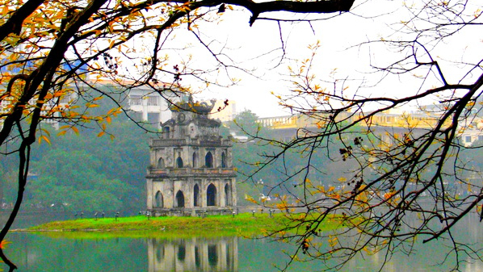
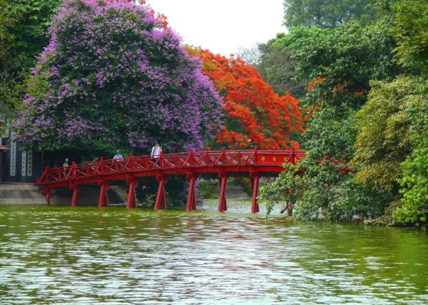
“Hồ Hoàn Kiếm và đền Ngọc Sơn”
Đoạn 1: Hồ Hoàn Kiếm
Đoạn 2: Đền Ngọc Sơn
Đoạn 3: Sinh hoạt, lễ hội Bờ Hồ

Slide 12
“Hồ Hoàn Kiếm và đền Ngọc Sơn”
Hồ Hoàn Kiếm
Nguồn gốc
Tên gọi
Vài nghìn năm tuổi
Lục Thủy
Hoàn Kiếm
Hồ Gươm
Thủy Quân

Slide 13
“Hồ Hoàn Kiếm và đền Ngọc Sơn”
Đền Ngọc Sơn
Kiến trúc
Nguồn gốc, quá trình xây dựng
Tháp Bút
Đài Nghiên
Điếu Đài
Cung Khánh Thụy
Chùa Ngọc Sơn
Đền Ngọc Sơn
Cầu Thê Húc
Đền
Trấn Ba Đình

Slide 14
“Hồ Hoàn Kiếm và đền Ngọc Sơn”
Để viết được bài văn này, người viết cần có kiến thức về:
- Văn hóa
- Lịch sử
- Từ Hán Việt
- Kiến trúc

Slide 15

Cần hiểu thấu đáo về danh lam thắng cảnh ấy ở mọi phương diện
Để giới thiệu đúng và hay về danh lam thắng cảnh
Đọc sách báo, hỏi người hiểu biết, tra cứu, ghi chép…
Xem tranh ảnh, phim, băng…
Đến tận nơi nhiều lần để quan sát, hỏi han,…

Slide 16
Bố cục
Mở bài
→ Thiếu
→ Bổ sung: Vị trí của hồ, diện tích, độ sâu, màu nước qua các mùa, cầu Thê Húc, có thể nói kĩ hơn về Tháp Rùa, về Hồ Gươm, quang cảnh đường phố quanh hồ…
Thân bài
Kết bài
→ Bổ sung: Hồ Gươm trong lòng dân Việt và bạn bè quốc tế; Kết hợp với miêu tả bình luận

Slide 17
Phương pháp thuyết minh
Nêu định nghĩa
Giải thích
Phân loại, phân tích

Slide 18

Muốn viết bài giới thiệu về 1 DLTC thì tốt nhất phải đến nơi thăm thú, quan sát/ tra cứu sách vở, hỏi han những người hiểu biết về nơi ấy.
2. Ghi nhớ
Bài giới thiệu nên có bố cục đủ 3 phần. Lời giới thiệu có kèm theo miêu tả, bình luận thì sẽ hấp dấn hơn
Bài giới thiệu phải dựa trên cơ sở kiến thức đáng tin cậy, phương pháp thích hợp + Lời văn chính xác, biểu cảm

Slide 19
II.
Luyện tập

Slide 20
Bài 1 (SGK–35):
Lập lại bố cục bài giới thiệu "Hồ Hoàn Kiếm và đền Ngọc Sơn" một cách hợp lý?
* Mở bài:
Giới thiệu cái nhìn bao quát về quần thể danh lam thắng cảnh Hồ Hoàn Kiếm, đền Ngọc Sơn
* Thân bài:
- Vị trí địa lí của danh lam thắng cảnh ?
Thắng cảnh có những bộ phận nào (Hồ Hoàn Kiếm, đền Ngọc Sơn)
- Nguồn gốc, quá trình xây dựng, tôn tạo (Lần lượt giới thiệu mô tả từng phần)
- Không gian bao quanh hồ Hoàn Kiếm cây cối…
- Vị trí của thắng cảnh trong đời sống của nhân dân thủ đô, cả nước, du khách nước ngoài
* Kết bài:
Ý nghĩa lịch sử, văn hóa của thắng cảnh, bài học về giữ gìn, tôn tạo thắng cảnh

Slide 21
Bài tập 2 (SGK-35) Hãy giới thiệu trình tự tham quan Hồ Hoàn Kiếm và đền Ngọc Sơn từ gần đến xa, từ ngoài vào trong.
Gợi ý:
Giới thiệu trình tự tham quan Hồ Hoàn Kiếm và đền Ngọc Sơn, có thể sắp xếp theo thứ tự như sau :
- Từ xa thấy hồ rộng, có tháp rùa, giữa hồ có đền Ngọc Sơn .
- Đến gần: Cổng đền có tháp Bút, cầu Thê Húc dẫn vào đền Ngọc Sơn ; Hồ bao bọc xung quanh đền ; Xung quanh hồ có nhiều cây to, ...

